Slide 1
Europejska Sieć Obszarów Wiejskich 2014-2020
Urszula Budzich-Tabor, ENRD CP
Warszawa, 12 października 2015
#LeaderCLLD

Slide 2
Cele ENRD (ESOW)
Europejska Sieć Obszarów Wiejskich ma na celu:
Poprawę jakości wdrażania PROW
Zwiększenie zaangażowania wszystkich interesariuszy
Informowanie o korzyściach z polityki wiejskiej UE i możliwościach finansowania
Osobno działa „podsieć” ds. ewaluacji oraz sieć innowacji EIP-AGRI
Notes:
ENRD objectives, mention evaluation sub-network and EIP-AGRI

Slide 3
Sieć to wszyscy jej interesariusze...
5
Polityka wobec wsi
Krajowe i Regionalne Sieci Obszarów Wiejskich
1
3
Programowanie i wdrażanie PROW
Podmioty zaangażowane w rozwój wsi (w tym badawcze) i ich stowarzyszenia
Walne Zgromadzenie KSOW
DG AGRI
Inne DG i ich sieci
EIP
Contact Point
Stowarzyszenia europejskie
Instytucje Zarządzające, Agencje Płatnicze
IZ innych funduszy i ich sieci
2
Stowarzyszenia krajowe
KSOW
IZ/IP regionalne innych fund. i ich sieci
LGD
(RSOW)
Stowarzyszenia regionalne
Focus Groups
Acteurs du développement rural (non bénéficiaires des PDR compris)
Projektodawcy
4
Interesariusze polityki wobec wsi (w tym potencjalni projektodawcy)
Szersze grono odbiorców
zainteresowanych rozwojem wsi i polityką publiczną wobec wsi
Notes:
Stakeholder map

Slide 4
ENRD CP
„Contact Point” (Punkt Kontaktowy) ESOW to:
Ekipa ok. 20 osób w Brukseli plus Eksperci Geograficzni w każdym kraju, którzy
Pełnią funkcję „usługową” wobec Dyrekcji Generalnej ds. Rolnictwa i Rozwoju Wsi oraz „ciał decyzyjnych”
Notes:
Who are we as Contact Point, mention GEs, and the leading role of DG AGRI and governance bodies

Slide 5
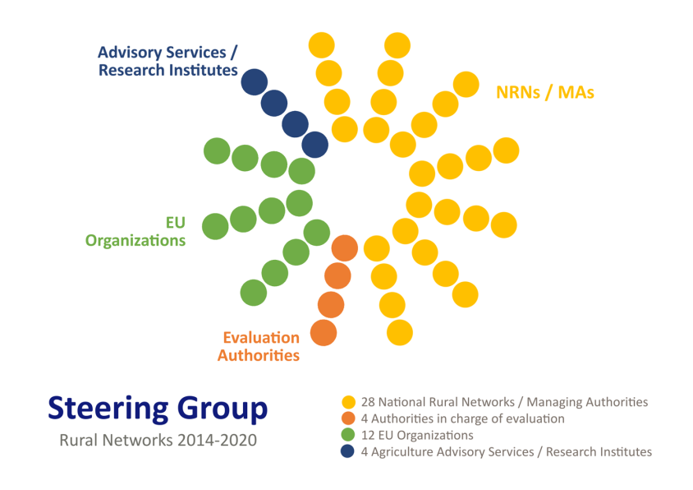
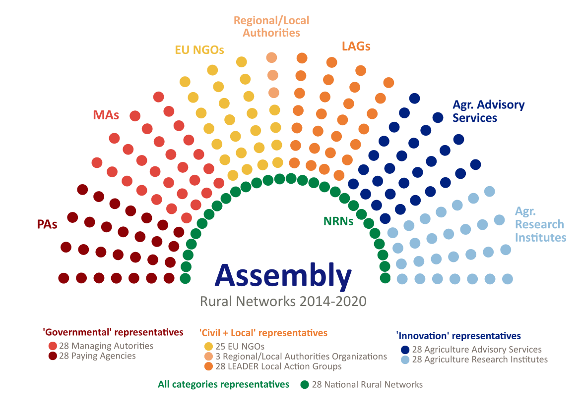
Commission Implementing Decision 2014/825/EU
SUBGROUPS
Permanent : Innovation; CLLD/Leader; Evaluation
Ad-hoc: other themes
3 NETWORK SUPPORT UNITS
THEMATIC GROUPS
FOCUS GROUPS
…
EIP-AGRI Service Point
ENRD
Contact Point
EVALUATION
Helpdesk
Notes:
Governance bodies

Slide 6
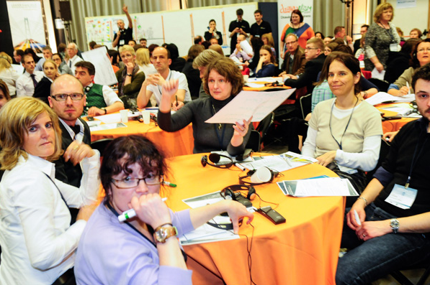
Wybrane narzędzia i sposoby pracy ENRD
Tematyczne grupy robocze
Przykłady: projekty i metody
Narzędzia on-line
Seminaria, warsztaty, spotkania
Strona www, publikacje, media społecznościowe
Prace analityczne
Sprawą kluczową jest ułatwianie interesariuszom uczenia się od siebie nawzajem!
Notes:
Some methods and tools of ENRD work (thematic groups, good practices, on-line tools, seminars & workshops, website, analytical work) – all grouped into Thematic Packages and the key focus is to stimulate learning from each other!

Slide 7
Najważniejsze działania w pierwszym roku (lipiec 2014 – czerwiec 2015) (1)
Rodzaj | Kluczowe rezultaty
Działania analityczne | Analiza Umów Partnerstwa (28) Analiza PROW w miarę jak są zatwierdzane (w sumie będzie 118) Badania tematyczne np. formy KSOW, budowanie zdolności dla podejścia Leader/RLKS Podstawa wszystkich pozostałych działań
Dobre praktyki | Opis 25 przykładów projektów (100 w kolejnych latach) Wydanie broszury z przykładami projektów W przygotowaniu przykłady „metodologiczne” Podstawa wielu działań (umożliwia peer learning)
Notes:
Based on Paul’s presentation at the Steering Group, slightly revised

Slide 8
Najważniejsze działania w pierwszym roku (lipiec 2014 – czerwiec 2015) (2)
Rodzaj | Kluczowe rezultaty
Szkolenia, poradniki | 2 szkolenia z Uproszczonych Kosztów 1 szkolenie z zamówień publicznych i badania racjonalności kosztów 1 szkolenie z płatności rolno-środowiskowych w oparciu o rezultaty W szkoleniach uczestniczą IZ, AP, audytorzy. Prezentacje i ćwiczenia na przykładach: mogą być powtórzone na poziomie krajowym
Sieciowanie | 2 spotkania KSOW: Bruksela i Jurmala (Łotwa) Pomoc KSOW w odpowiadaniu na potrzeby mieszkańców i podmiotów działających na wsi, w obszarach gdzie mogą generować największą wartość dodaną
Notes:
Highlights from ENRD activities – Paul’s presentation continued
NRNs - Actions will be based on the needs and opportunities analysis.
- Specific support to individual or groups of MS
‘- Export and exchange; of identified useful networking practices
- Possible identificatin and kick-off of ‘clusters’
- Tools: contacts DB, FAQs (Q&As),
LEADER-CLLD tools: - LAG DB
- Yr 1 capacity building inventory
- Links established with other (non-ENRD) networks
TNC: tools – fiches (and guidance supporting EC Guidance)
- Partner search tool
- Cooperation projects DB (framework)
- Cooperation task force

Slide 9
ENRD Contact Point Activity Planning 2015
Najważniejsze działania w pierwszym roku (lipiec 2014 – czerwiec 2015) (3)
Rodzaj | Kluczowe rezultaty
Publikacje | 9 miesięcznych newsletterów 1 wydanie Magazynu – „Wieś w sieci” 2 wydania Przeglądu (w przygotowaniu) Magazyn jest miejscem gdzie zabierają głos interesariusze!
Strona www i media społecznościowe | Nie zastąpią spotkań na żywo ale pozwalają utrzymać kontakt między nimi Pracujemy nad stopniowym przekształceniem „starej” strony w „nową” Narzędzia takie jak MyENRD, LinkedIn
Leader/RLKS | Pierwsze spotkanie Podgrupy ds. Leadera/RLKS (kwiecień 2015) Badanie potrzeb w zakresie szkoleń i innych form pomocy dla LGD, IZ, IP i KSOW
Notes:
Paul’s presentation continued, with a special section on Leader/CLLD added as this is highly relevant for Poland (it was not so promi

Slide 10
Tematy wypracowane przez Grupę Sterującą ESOW w 2015 roku (1)
Uproszczenie wdrażania (dla wszystkich uczestników, po to aby lepiej osiągać cele)
Upodmiotowienie doradztwa – przekazywanie wiedzy – szeroko rozumiana innowacyjność
Żywność lokalna – krótkie łańcuchy dostaw – partnerstwo miasto-wieś – małe gospodarstwa rolne
Powiązania między 1 i 2 filarem WPR
Zmiany demograficzne i zapobieganie wykluczeniu
Notes:
The ten themes from SG (slide 1)

Slide 11
Tematy wypracowane przez Grupę Sterującą ESOW w 2015 roku (2)
Wielofunduszowość
Zielona gospodarka tworząca miejsca pracy i wzrost
Uruchamianie KSOW
Ewaluacja działań sieciujących
Zmiany klimatu
Notes:
Ten themes (continued)

Slide 12
Pięć priorytetów na okres lipiec 2015 – czerwiec 2016 (1)
Budowanie umiejętności następujących grup interesariuszy:
1. Podmiotów zaangażowanych we wdrażanie PROW (pracownicy KE, Instytucji Zarządzających, Agencji Płatniczych, audytorzy)
2. Krajowych Sieci Obszarów Wiejskich i jednostek wspierających te Sieci
3. Podmiotów zaangażowanych w realizację podejścia Leader/RLKS
Notes:
Ten themes (continued)

Slide 13
Pięć priorytetów na okres lipiec 2015 – czerwiec 2016 (2)
Działania tematyczne (tematyczne grupy robocze, seminaria, publikacje) w następujących obszarach:
4. Konkurencyjność i gospodarka oparta na wiedzy na obszarach wiejskich
5. Wsparcie procesu przechodzenia obszarów wiejskich na „zieloną” gospodarkę
Notes:
Ten themes (continued)

